Slide 1
JNI & SQLite
2020 컴퓨터 소프트웨어 설계 및 실험
3주차

Slide 2
Index
JNI
  JNI의 개념
  JNI 환경 구축
  JNI 실습
SQLite
  데이터 베이스, SQL 개념
  SQLite
  DB의 데이터 접근 (삽입/삭제/갱신/검색)
  Cursor Class

Slide 3
JNI의 개념

Slide 4
JNI의 개념 (1/6)
JVM (Java Virtual Machine)
  Java 바이트코드를 실행하기 위한 가상 머신
  이론적으로는 플랫폼이나 OS 및 CPU와 독립적으로 동작
  Interpreter 나 JIT Compile 방식의 실행
  Stack 기반의 구조
  C에서처럼 Memory 주소 값을 임의로 조작하는 포인터 연산은 불가

Slide 5
JNI의 개념 (2/6)
Java Program 실행 구조
  C, C++ 등 타 프로그램은 운영체제 상에서 실행
  Java의 경우, 운영체제가 JVM을 실행시킨 후 JVM 상에서 실행
  타 프로그램에 비해 속도 저하가 발생함
Java 프로그램
일반 프로그램
Program
JVM
Program
OS
OS
Hardware
Hardware

Slide 6
JNI의 개념 (3/6)
JNI (Java Native Interface)
  Java 이외의 Native Code로 만들어진 Module 및 Library를
  JVM 상의 Java Code에 상호작용 할 수 있도록 정의된 Interface
  JVM이 OS상의 입 · 출력, Networking, Thread 등을 작동하기 위해
  Local System을 호출할 수 있도록 함
  JVM내에 포함되어 있음

Slide 7
JNI의 개념 (4/6)
Android에서의 JNI
APPLICATIONS
Home
Contacts
Phone
Browser
…
Java
Layer
APPLICATION FRAMEWORK
Activity Manager
Window Manager
Content Provider
View System
Package Manager
Telephony Manager
Resource Manager
Location Manager
Notification Manager
JNI
LIBRARIES
ANDROID RUNTIME
Surface Manager
Media Framework
SQLite
Core Libraries
OpenGL ES
FreeType
Blink
ART
C/C++
Layer
SGL
SSL
libc
LINUX KERNEL
Display Driver
Camera Driver
Flash Memory Driver
Binder (IPC) Driver
Keypad Driver
WiFi Driver
Audio Drivers
Power
Management

Slide 8
JNI의 개념 (5/6)
JNI 활용
  Java Program에서 C 기반의 Library를 사용하고 싶은 경우
  C Program에서 Java Class Library를 사용하고 싶은 경우
  빠른 처리 속도를 위한 프로그램
  하드웨어 제어
  기존 C/C++ 프로그램의 재사용
C
Java
Exceptions
Functions
JNI
Classes
Libraries
VM

Slide 9
JNI의 개념 (6/6)
JNI의 Type
Java | JNI(C) | JNI(배열)
boolean | jboolean | jbooleanArray
byte | jbyte | jbyteArray
char | jchar | jcharArray
short | jshort | jshortArray
int | jint | jintArray
long | jlong | jlongArray
float | jfloat | jfloatArray
double | jdouble | jdoubleArray
object | jobject | jObjectArray

Slide 10
JNI 환경 구축

Slide 11
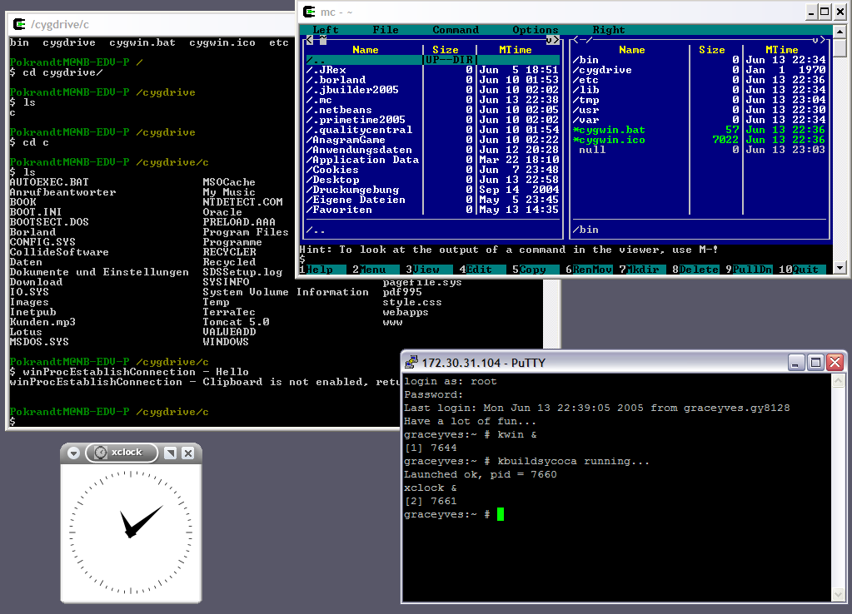
Cygwin (1/2)
Cygwin이란?
  마이크로소프트 윈도우에서 유닉스(리눅스) 시스템과 유사하게 동작하도록 한 에뮬레이터
  유닉스(리눅스)에서 사용되는 셸이나 명령어를 윈도우에서 소스 코드로 부터 컴파일 할 수 있도록 환경을 제공
  Cygwin용 으로 컴파일 된 exe 파일은 cygwin.dll이라는 파일로 실행가능

Slide 12
Cygwin (2/2)
Cygwin이 필요한 이유
  안드로이드는 Linux kernel 기반
  안드로이드에서 사용되는 java는 기존의 Native Code 에 비해 성능이 떨어져 Android Application 개발 시 C, C++로 개발 할 수 있게 해주는 Native Development Kit를 제공
  윈도우에서 NDK 프로그래밍 하기 위해서는 Cygwin이 필요
  그러나, Android NDK,r5 버전 이후 부터는 안드로이드 스튜디오에서 자체적으로 NDK-build 가능(Cygwin 설치 X)

Slide 13
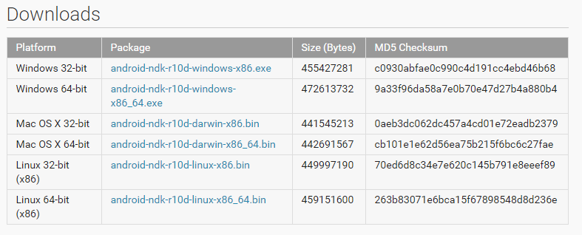
NDK 설치 (1/4)
Native Code를 사용하기 위해서는 NDK설치.
JAVA-Native Code를 연동하기 위해서 JNI 사용
Android NDK의 이용
  안드로이드에서 C/C++로 된 Native 코드를 컴파일 해서 수행할 때
  JNI를 이용하여 Java class에서 사용하고자 할 때
  http://developer.android.com/intl/ko/ndk/downloads/index.html 에서 자신의 컴퓨터의 window bit에 맞는 파일 다운로드
  ※ 2017년 03월 3째 주 기준 700MB 정도

Slide 14
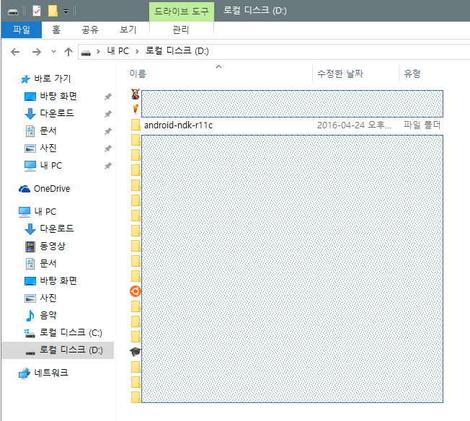
NDK 설치 (2/4)
다운로드 한 압출 파일을 [D:\] 안에 압축 해제
  전산실 PC의 경우 시스템 종료 시 [C:\] 내부의 파일이 초기화 되므로 [D:\]에 저장하는 것일 뿐, 개인 노트북이나 PC에서 작업할 시에는 어느 경로에 설치해도 무관함.

Slide 15
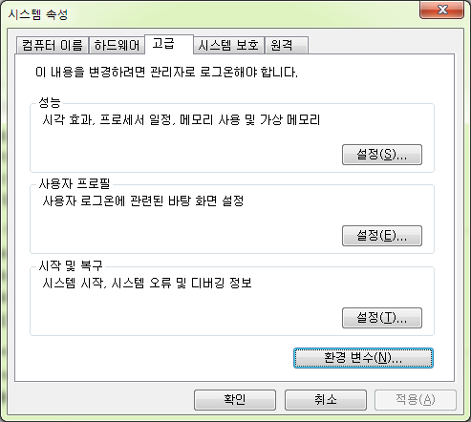
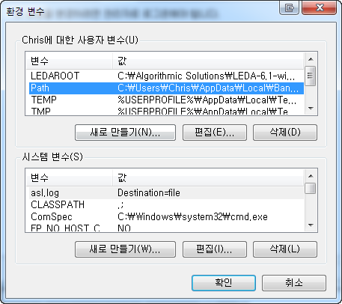
NDK 설치 (3/4)
내 컴퓨터→ 오른쪽 버튼 → 속성 (Windows key + Pause Break)
→ 고급 시스템 설정 → 고급 → 환경변수
사용자 변수에 ‘Path’가 있다면,
  Path 변수 선택 후, 편집(E) 버튼 클릭
사용자 변수에 ‘Path’가 없다면,
  새로 만들기 (N) 클릭

Slide 16
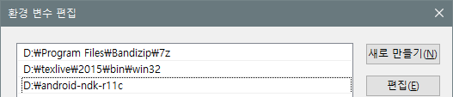
NDK 설치 (4/4)
편집 시
  변수 값의 끝에 세미콜론(;)이 없다면, 세미콜론(;)을 입력하고 [ndk 경로]를 입력
환경변수를 새로 등록 할 시
  변수 이름에 Path를 입력하고 변수 값에 [ndk경로] 입력

Slide 17
JNI 실습

Slide 18
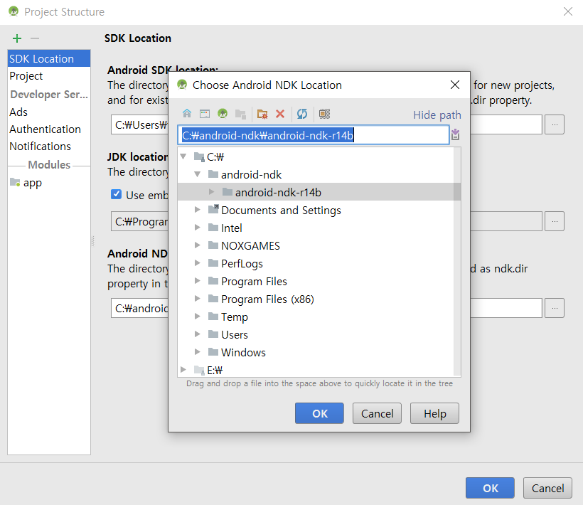
JNI 실습
프로젝트 생성 후, File -> Project Structure -> SDK Location
  Android NDK location에 방금 전 설치했던 ndk 폴더 선택(경로는 다를 수 있음)

Slide 19
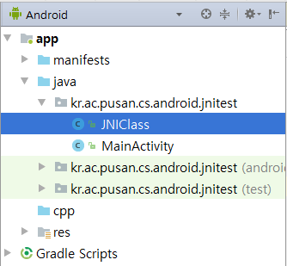
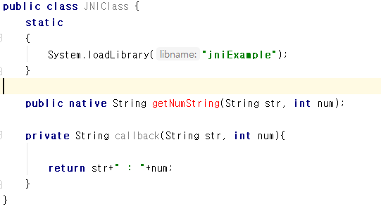
JNI 실습
JNIClass.java 만들기
  app/java 안에 JNIClass.java 만들기(MainActivity가 있는 폴더)
JNIClass.java

Slide 20
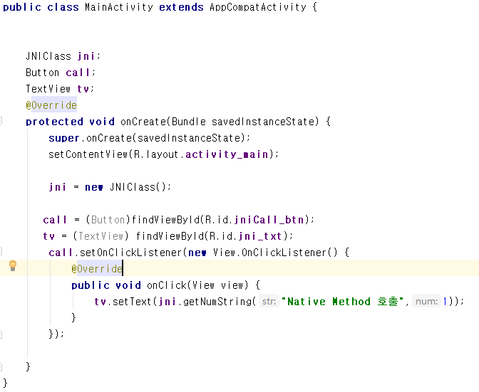
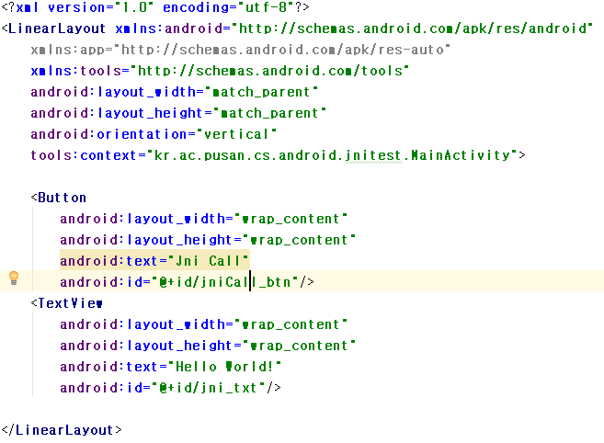
JNI 실습
코드 작성 (MainActivity.java, activity_main.xml)
MainActivity.java
activity_main.xml

Slide 21
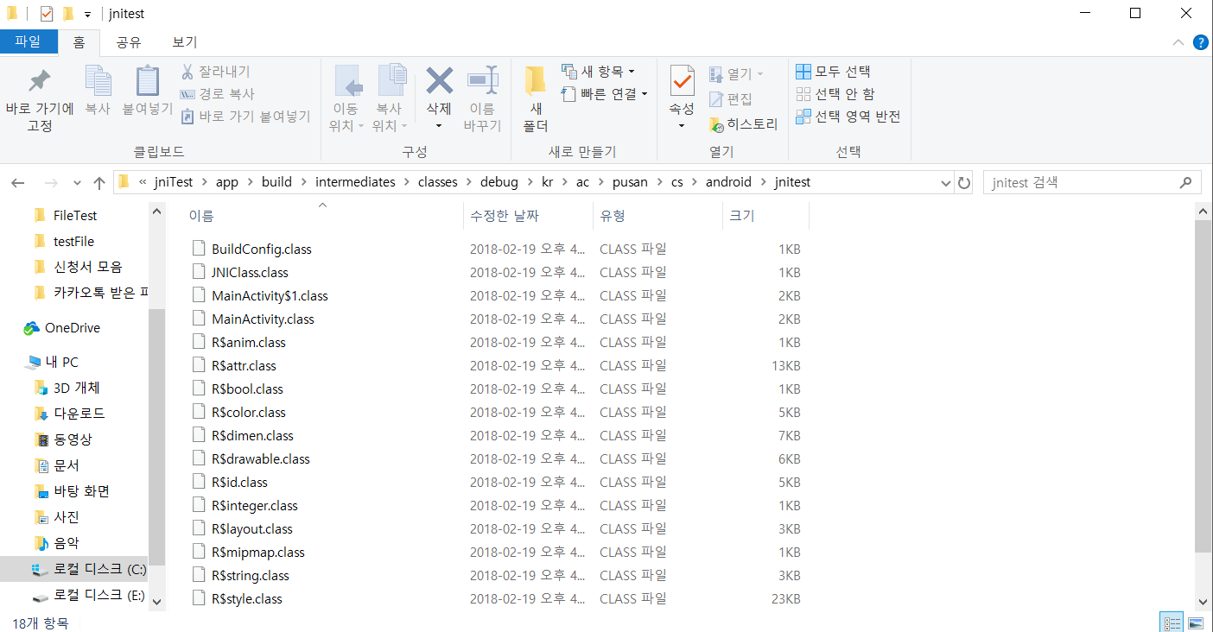
JNI 실습
.Class파일을 만들기 위한 빌드 실행
  빌드 후 class파일 확인
  C ->사용자 -> admin -> AndroidStudioProjects -> 본인 jni 프로젝트 -> app -> build -> intermediates -> classes -> debug -> 본인 company domain -> class파일들 확인

Slide 22
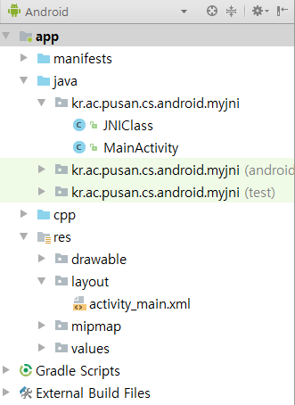
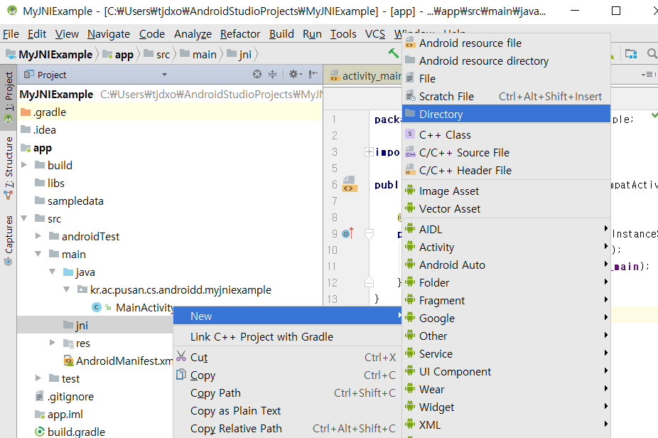
JNI 실습
jni폴더 만들기
  상단의 Android -> Project로 선택
  app/src/main 안에 마우스 오른쪽 클릭 후 jni 폴더 만들기

Slide 23
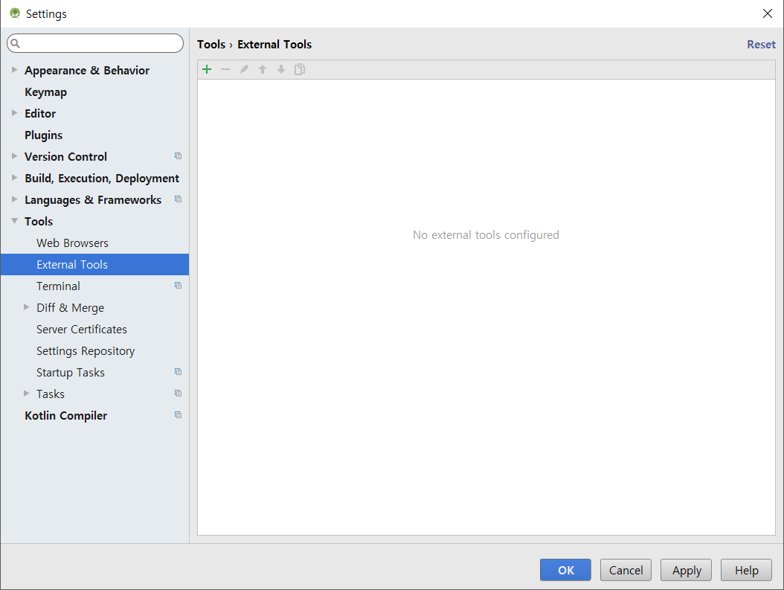
JNI 실습
헤더 파일 만들기
  File -> Setting -> Tools -> External Tools -> +모양 클릭

Slide 24
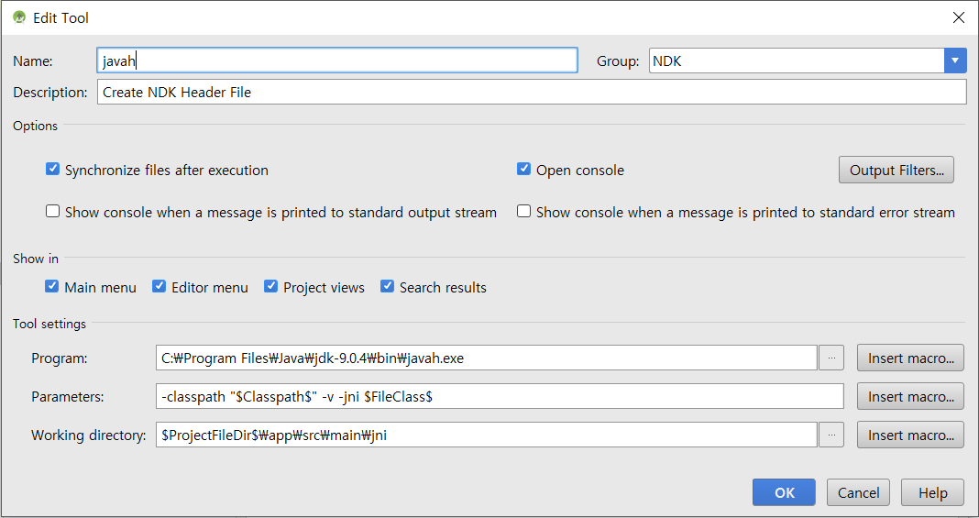
JNI 실습
헤더 파일 만들기 cont..
※ Tool settings
Program :
jdk 폴더내 bin에 있는 javah.exe Path
(* jdk 폴더는 c-> Programfile -> java -> jdk)
Paramaters :
-classpath "$Classpath$" -v -jni $FileClass$
Working directory :
$ProjectFileDir$\app\src\main\jni
위와 같이 설정한다.
출처: http://dwfox.tistory.com/22

Slide 25
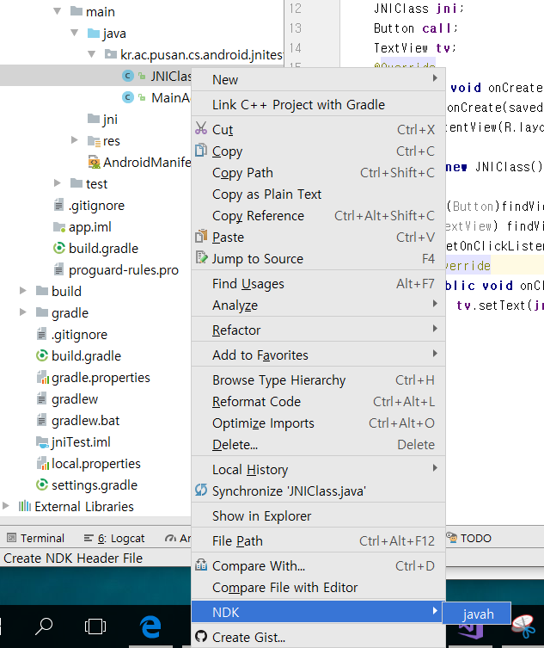
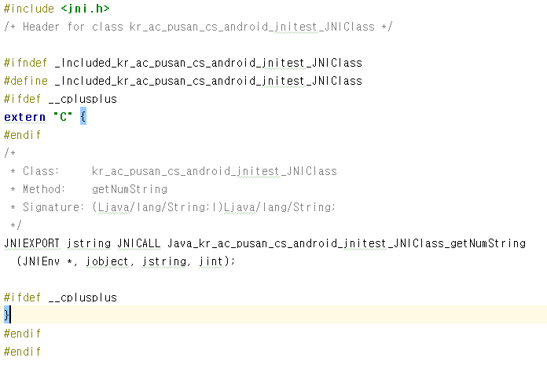
JNI 실습
헤더 파일 만들기 cont..
  JNIClass.java -> 마우스 오른쪽 클릭 -> NDK -> javah
  오류 없이 진행되었다면 jni폴더에 헤더 파일 확인

Slide 26
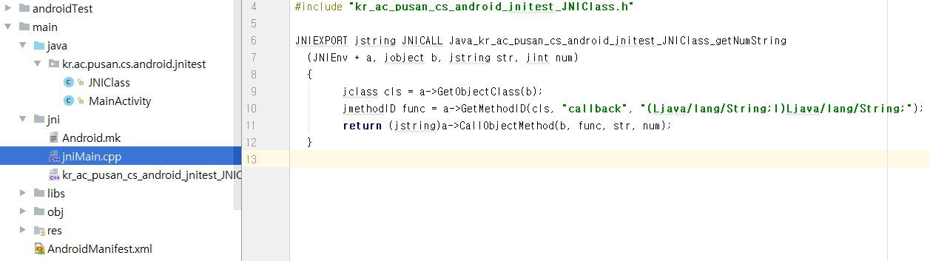
JNI 실습
.cpp 파일 작성
  앞서 생성한 jni 폴더에 jniMain.cpp 작성
  jni 폴더 오른쪽 클릭 -> New -> C/C++ Source -> jniMain.cpp
.을 _으로 바꿔서 작성

Slide 27
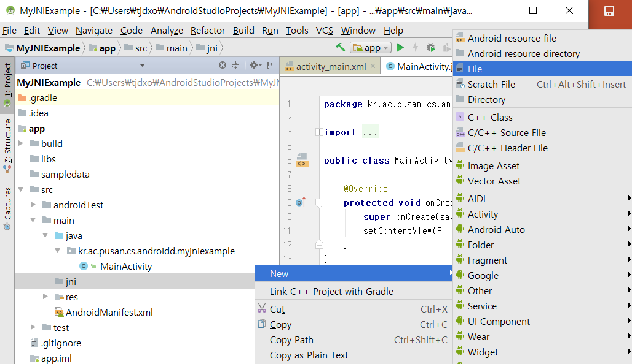
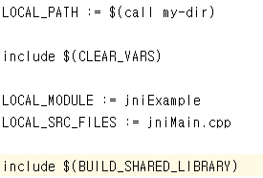
JNI 실습
.mk 파일 생성 및 작성
  앞서 생성한 jni 폴더 내에 다음과 같이 [Android.mk]파일 생성
< Android.mk >

Slide 28
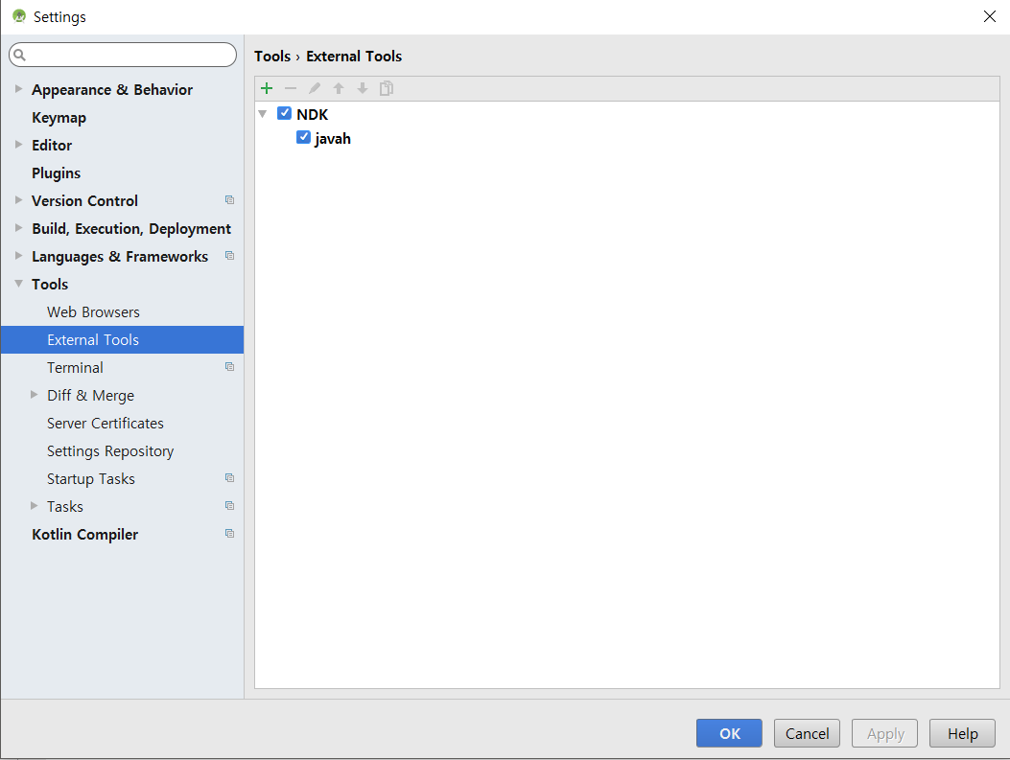
JNI 실습
ndk-build 만들기
  File -> Setting -> Tools -> External Tools -> +모양 클릭

Slide 29
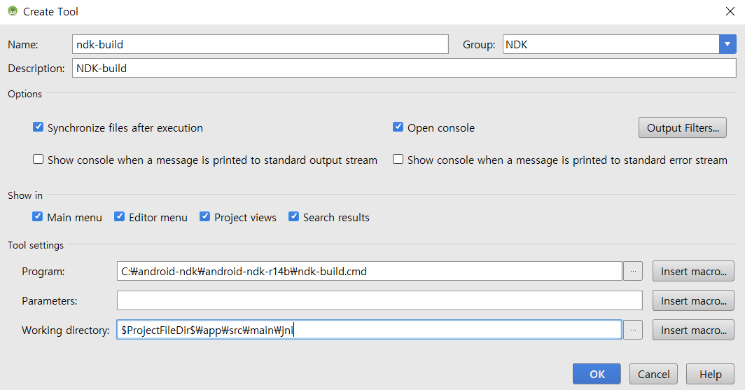
JNI 실습
ndk-build 만들기(Cont…)
※ Tool settings
Program :
%ANDROID_NDK%ndk-build.cmd # ndk 압축 해제 한곳 위치에 ndk-build.cmd 파일
Paramaters : 없음
Working directory :
$ProjectFileDir$\app\src\main\jni
위와 같이 설정한다.
출처: http://dwfox.tistory.com/22

Slide 30
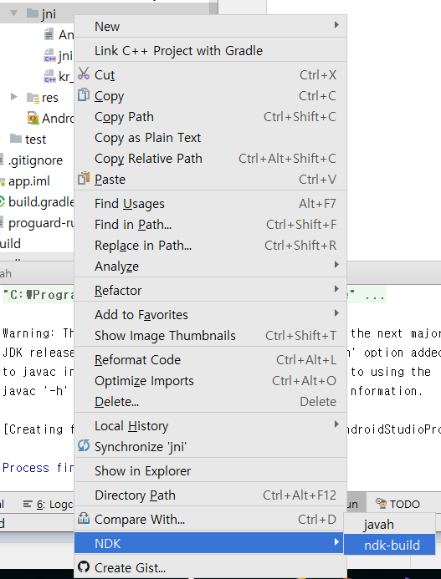
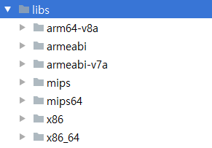
JNI 실습
ndk-build 만들기(Cont…)
  jni폴더 오른쪽 클릭 -> NDK -> ndk-build
  app -> src -> main -> libs 폴더 확인

Slide 31
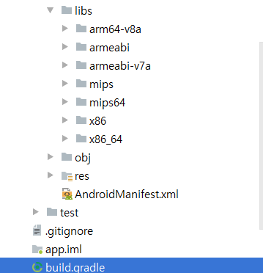
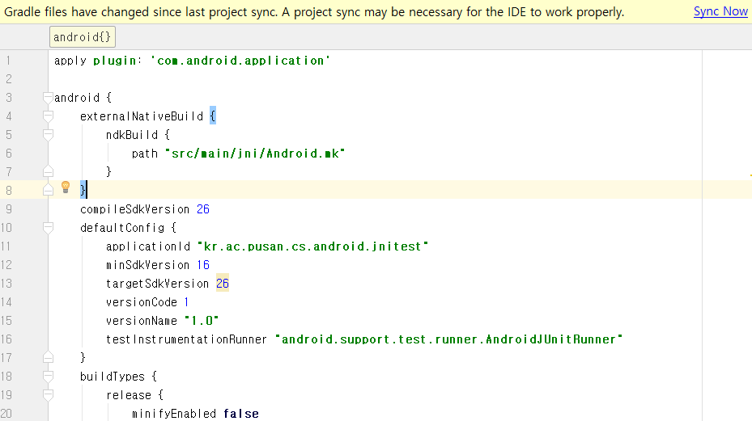
JNI 실습
Build.gradle 경로 설정
  Android.mk 경로를 코드로 설정
작성 후 상단의 Sync Now 클릭

Slide 32
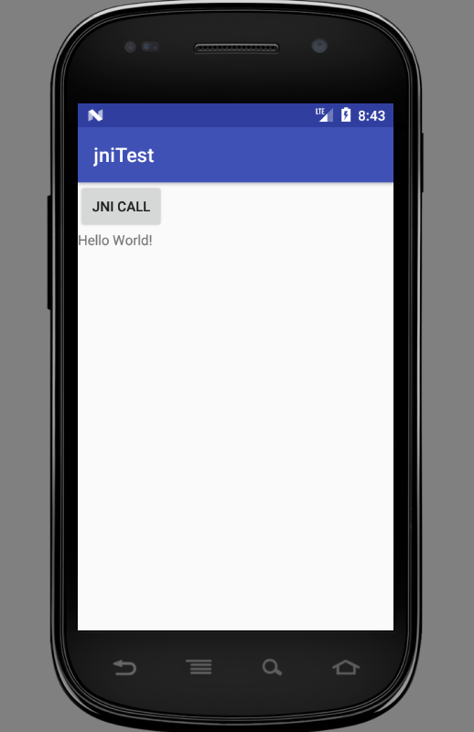
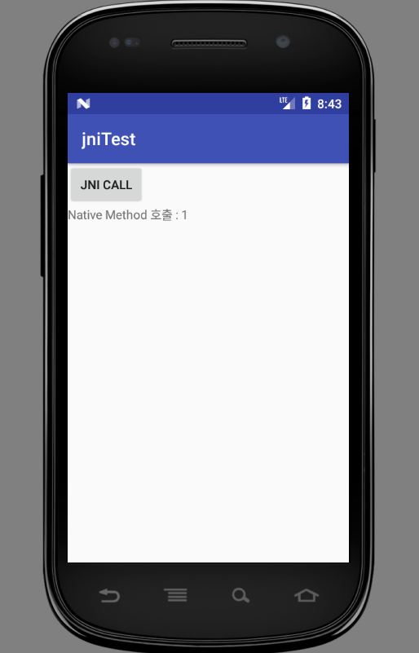
JNI 실습
결과 확인

Slide 33
SQLite

Slide 34
데이터베이스, SQL
데이터 베이스 (DB : DataBase)
  상호 연관이 있는 자료(Data)들을 많이 모아둔 것
  여러 데이터를 구조화하여 저장함
  데이터의 중복을 최소화하고 검색 및 공유가 용이하도록 함
  데이터베이스 관리 시스템 (DBMS : DataBase Management System)
  사용자의 요구에 따라 정보를 생성해주고 DB를 관리해주는 소프트웨어
  기존 파일 시스템에서 데이터의 종속성 및 중복성 문제를 해결

Slide 35
데이터베이스, SQL
SQL (Structured Query Language)
  DB를 이용 및 접근하기 위한 DBMS와의 통신 수단 · 언어
  데이터 정의어(DDL : Data Definition Language) 및
  데이터 조작어(DML : Data Manipulation Language)를 포함
  DB에 대한 질의 기능을 갖고 있음

Slide 36
SQLite
특징
  DBMS의 일종
  용량은 적지만 안정적임
  Server용이 아닌 응용 프로그램에 내부적으로 주로 사용
  데이터를 하나의 파일에 정리하여 저장함
  C언어로 작성이 되어 처리 속도가 빠름
  안드로이드에 기본 탑재된 DBMS

Slide 37
SQLite
Data Types
  NULL
  INTEGER
    Signed Integer, 1 · 2 · 3 · 4 · 6 · 8 Bytes로 저장
  REAL
    부동 소수점 값, 8 Bytes로 저장
  TEXT
    문자열, Encoding을 통해 저장됨 (UTF-8, UTF-16BE, UTR-16LE)
  BLOB (Binary Large OBject)
    입력된 데이터를 그대로 Binary의 형태로 저장

Slide 38
SQLite
SQLiteOpenHelper
  DB 관리를 유용하게 하기 위해 안드로이드에서 제공하는 클래스
  DB 객체를 생성 및 여는 역할을 함
    DB 객체를 생성하는 방법은 본 클래스가 알아서 판단한다
    onCreate, onUpgrade 등의 Method만 작성하면 더 이상 신경쓰지 않아도 된다

Slide 39
SQLite
SQLiteOpenHelper 관련 Methods
  SQLiteOpenHelper(Context context, String name,
  SQLiteDatabase.CursorFactory factory, int version)
    SQLiteOpenHelper를 생성하기 위한 생성자
    매개변수
매개변수 | 설명
context | DB를 생성하는 위치설정. 보통 MainActivity를 전달함
name | 전달하려는 DB의 이름
factory | Custom Cursor를 사용하고자 할 때 지정. null을 입력하면 표준 Cursor를 사용
version | 전달하려는 DB의 버전

Slide 40
SQLite
SQLiteOpenHelper 관련 Methods
  onCreate( )
    DB가 처음 만들어질 때 호출됨
    SQL문의 CREATE TABLE 명령을 사용하여 DB 테이블을 생성해야 함
  onUpgrade( )
    DB를 수정 및 갱신 또는 삭제할 때 호출됨
    SQL문의 ALTER TABLE 명령을 사용하여 DB 테이블의 틀을 수정
    SQL문의 DROP TABLE 명령을 사용하여 DB 테이블을 삭제

Slide 41
SQLite
SQLiteOpenHelper 관련 Methods
  getReadableDatabase( )
    DB를 읽기 위해 호출함
    읽고자하는 DB가 없다면 onCreate()가, 버전이 바뀌었다면 onUpgrade()가 호출됨
  getWritableDatabase( )
    DB에 쓰기 위해 호출함
    접근 권한이 없거나 Memory에 용량이 부족할 경우, 호출이 실패함
  close()
    DB를 닫기 위해 호출함

Slide 42
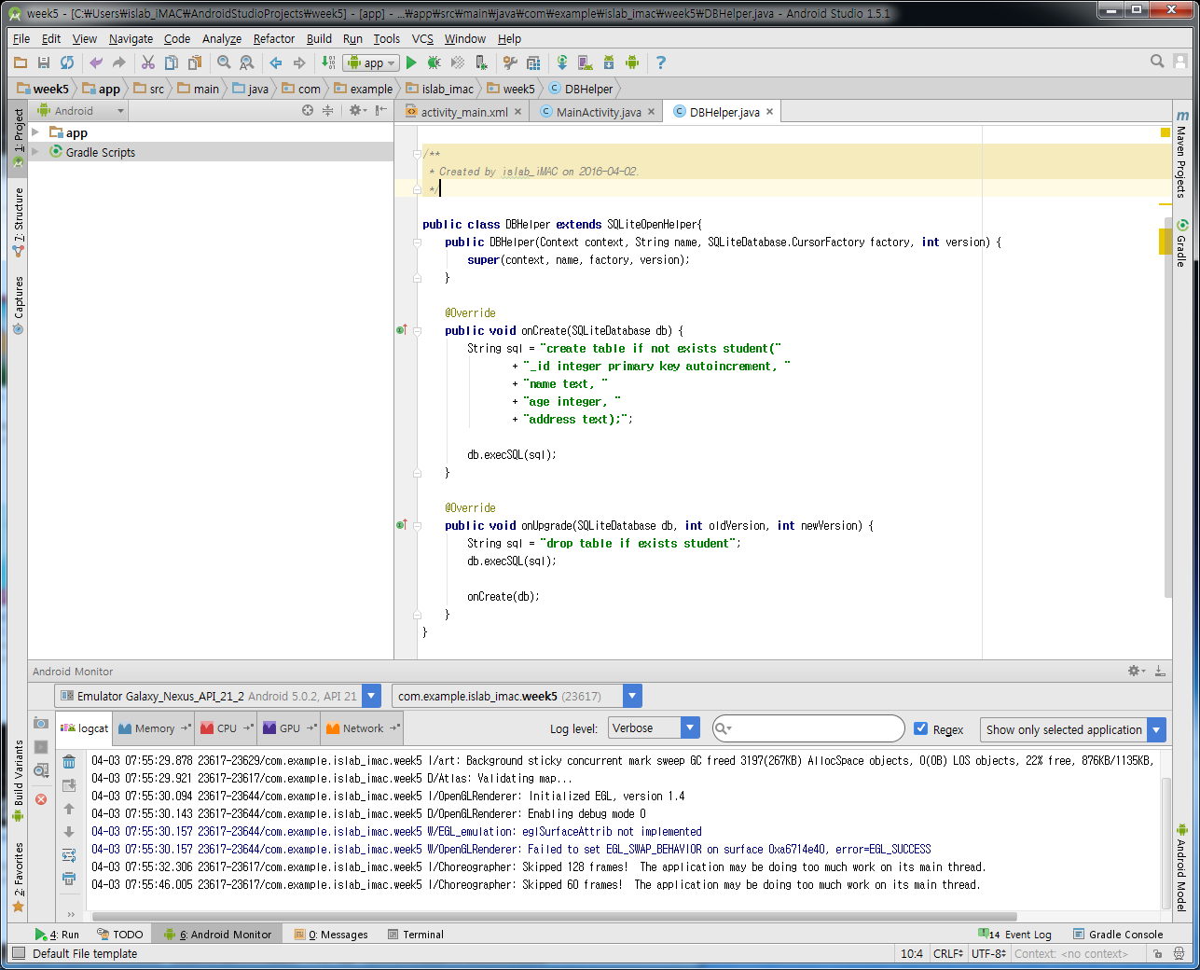
SQLite
SQLiteOpenHelper 및 DB 생성 예시 (DBHelper.java)

Slide 43
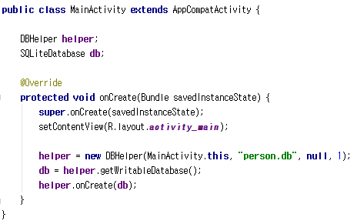
SQLite
SQLiteOpenHelper 및 DB 생성 예시 (MainActivity.java)

Slide 44
DB의 데이터 접근 (1/4) (데이터 삽입)
long insert (String table, String nullColumnHack, ContentValues values)
  DB에 데이터를 삽입하기 위한 method
  입력한 데이터의 id를 return 함
  매개변수
매개변수 | 설명
table | 데이터를 삽입하려는 DB의 테이블 이름
nullColumnHack | SQLite에서는 값이 없는 빈 행을 삽입하는 것을 허용하지 않음 따라서, 열에 null을 넣음으로써 빈 행임을 표현함
values | 테이블에 삽입하고자 하는 map 형태의 데이터

Slide 45
DB의 데이터 접근 (1/4) (데이터 삽입)
long insert (String table, String nullColumnHack, ContentValues values)
  ContentValues
    DB에 기록할 데이터 맵을 작성하기 위한 클래스
    put() Method를 이용하여 (Key, Value) 형태의 데이터를 ContentValues에 넣음
    Value는 Interger, Float, Double, String, Boolean 등 다양한 타입을 사용할 수 있음
Insert()
DataBase
Content
Values
Data

Slide 46
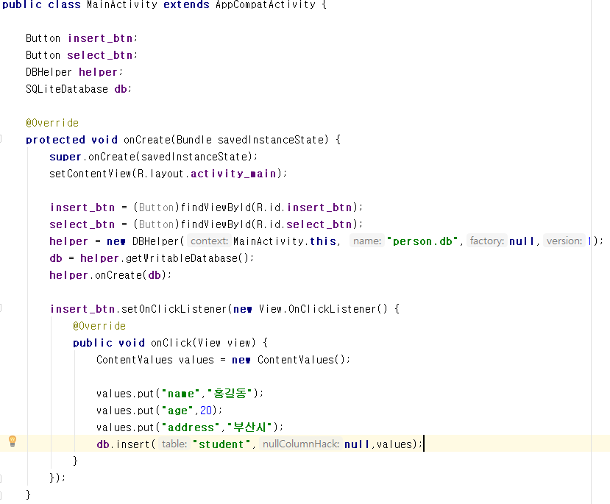
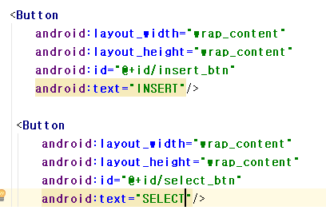
DB의 데이터 접근 (1/4) (데이터 삽입)
long insert (String table, String nullColumnHack, ContentValues values)
  예시

Slide 47
DB의 데이터 접근 (2/4) (데이터 삭제)
int delete (String table, String whereClause, Stirng[] whereArgs)
  DB에 있는 데이터를 삭제하기 위한 Method
  조건에 맞는 데이터만 삭제했다면 0, 모든 데이터를 삭제했다면 1을 return
  매개변수
매개변수 | 설명
table | 데이터를 삭제하려는 DB의 테이블 이름
whereclause | 삭제하고자 하는 데이터의 조건 null을 입력하면 모든 데이터를 삭제함
whereArgs | 조건을 규정하는 데이터 값

Slide 48
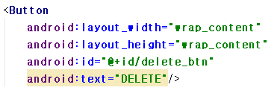
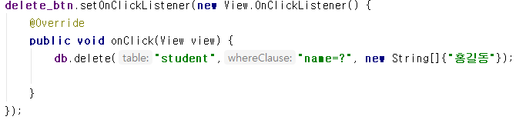
DB의 데이터 접근 (2/4) (데이터 삭제)
int delete (String table, String whereClause, Stirng[] whereArgs)
  예시

Slide 49
DB의 데이터 접근 (3/4) (데이터 갱신)
int update (String table, ContentValues values, String whereClause, String[] where Args)
  DB에 있는 데이터를 갱신하기 위한 Method
  갱신한 열의 개수를 return
  매개변수
매개변수 | 설명
table | 데이터를 갱신하려는 DB의 테이블 이름
values | 갱신하고자 하는 새로운 데이터
whereclause | 갱신하고자 하는 데이터의 조건 null을 입력하면 모든 데이터를 갱신함
whereArgs | 조건을 규정하는 데이터 값

Slide 50
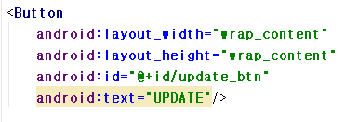
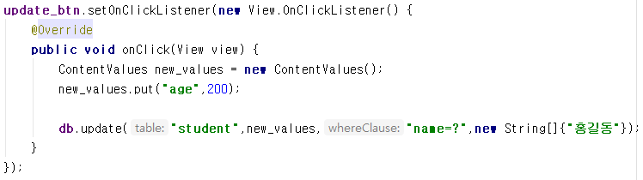
DB의 데이터 접근 (3/4) (데이터 갱신)
int update (String table, ContentValues values, String whereClause, String[] where Args)
  예시

Slide 51
DB의 데이터 접근 (4/4) (데이터 검색)
Cursor
  DB의 검색 결과에서 접근할 위치를 가리키기 위한 클래스
  검색 결과가 매우 많을 경우,
  Cursor를 통해 임의의 행으로 접근하여 데이터를 읽을 수 있음

Slide 52
DB의 데이터 접근 (4/4) (데이터 검색)
Cursor query (String table, String[] columns, String selection, String[] selectionArgs,
String groupBy, String having, String orderBy, String limit)
  DB에 있는 데이터를 검색하기 위한 Method
  매개변수
매개변수 | 설명
table | 데이터를 검색하려는 DB의 테이블 이름
columns | 검색하려는 열의 이름. null을 입력하면 모든 열을 보여줌
selection | 검색하려는 행의 조건. null을 지정하면 모든 행을 출력
selectionArgs | Selection의 데이터 값
groupBy | 검색 결과에 대해 특정 속성을 기준으로 Grouping 하여 출력, column명 지정
having | Grouping된 데이터를 조건 검색 ex) age >20
orderBy | 검색 결과에 대해 오름차순 또는 내림차순으로 정렬할지 정함
limit | 검색 결과에 대해 최대로 출력할 행의 개수를 정함

Slide 53
DB의 데이터 접근 (4/4) (데이터 검색)
  SimpleCursorAdapter
  Cursor를 Adapter에 연동하여 List View로 출력하기 위한 클래스
  SimpleCursorAdapter (Context context, int layout, Cursor c, String[] from, int[] to)
    SimpleCursorAdapter의 생성자
    매개변수
매개변수 | 설명
context | DB를 생성하는 Context. 보통 MainActivity를 전달함
layout | Cursor를 출력할 레이아웃
c | DB의 검색 결과를 가리키는 Cursor
from | DB의 검색 결과를 각 열 이름 배열로 지정함
to | 각 열을 출력할 위젯의 id를 배열로 지정함

Slide 54
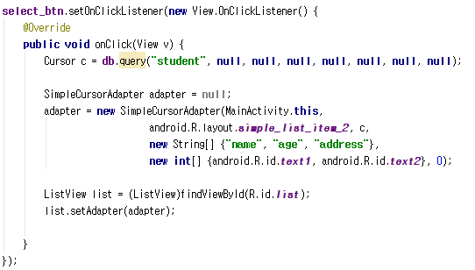
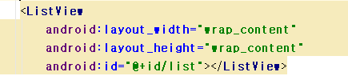
DB의 데이터 접근 (4/4) (데이터 검색)
  SimpleCursorAdapter
  예시1
Activity_main.xml layout안에 추가

Slide 55
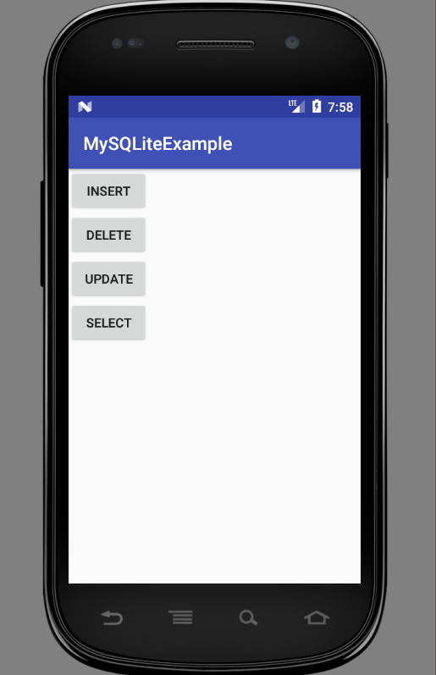
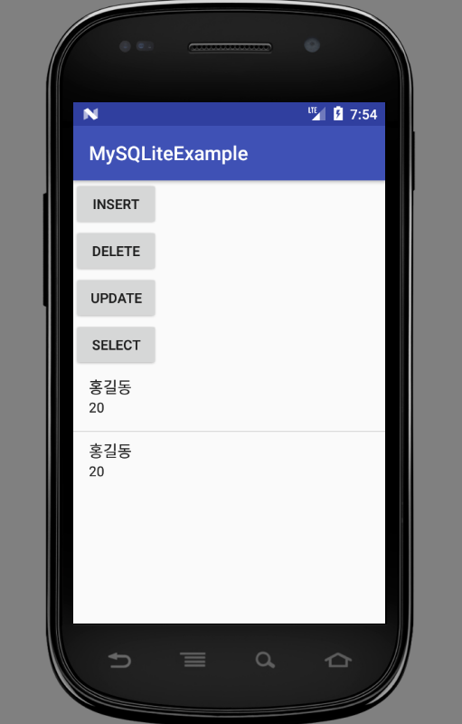
실행 결과

Slide 56
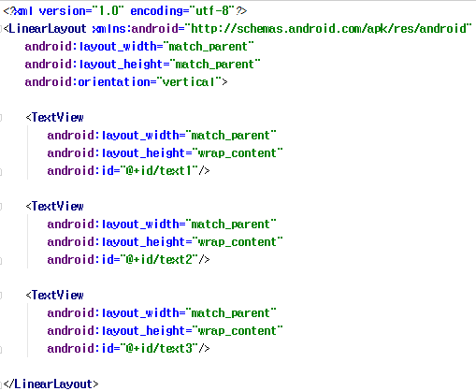
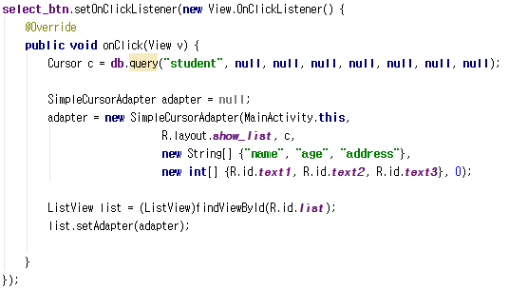
DB의 데이터 접근 (4/4) (데이터 검색)
  SimpleCursorAdapter
  예시2
Show_list.xml을 추가

Slide 57
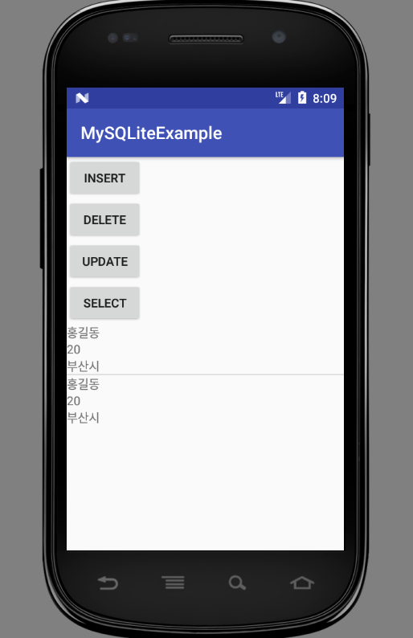
실행 결과

